Slide 1

Solution Kubernetes locale Minikube
PostgreSQL et la solution Kubernetes Minikube
CAP DATA - Présentation AllDB © 2019

Slide 2

Solution Kubernetes locale Minikube
Présentation Containerisation
Kubernetes
Les prérequis
Installation Minikube
Déployer PostgreSQL
Exploitation
CAP DATA - Présentation AllDB © 2019

Slide 3

Solution Kubernetes locale Minikube
Containerisation
CAP DATA - Présentation AllDB © 2019

Slide 4
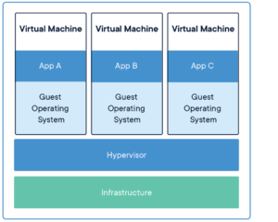
Présentation
Environnement Machine Virtuelle
VM -> OS + Réseau + DLL / librairies + applications
L’hyperviseur prend en charge 1 ou plusieurs VM qui elle(s) même(s) comporte(nt) des couches OS et applicatives. Ainsi “n” OS seront déployés en fonction des “n” VM gérées par l’hyperviseur.
CAP DATA - Présentation AllDB © 2019

Slide 5
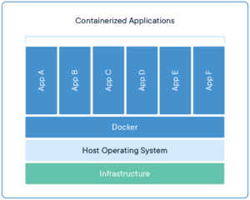
Présentation
Containerisation
Container - > librairies applicatives + applications.
un seul OS sur l’hôte.
un processus “Docker Engine” qui se charge de communiquer avec les containers.
Chaque container docker contiendra son application embarquée avec les dépendances nécessaires (compilateurs C, librairies, packages auxiliaires …..).
Mais l’OS de la machine hôte, de son coté, pourra ne contenir qu’un ensemble de packages et bibliothèques natives.
CAP DATA - Présentation AllDB © 2019

Slide 6
Présentation
Avantages de la containerisation
1 OS commun pour tous les containers
Simplicité -> déployer facilement des containers prépackagés
Réduction temps d’installation (pas d’OS à installer)
Portabilité (images faciles à restaurer)
Scalabilité -> déployer des images (pod sous Kubernetes). Copie environnements
Compatibilité Windows / Linux /Mac
Linux LXC LinuX Container avec isolation parfaire de chaque container.
CAP DATA - Présentation AllDB © 2019

Slide 7
Présentation
Quelques inconvénients
Encore quelques soucis de compatibilité Distributions Linux et Wiindows (Docker et « boot2docker »)
Installation d’unee couche pour gérer la containerisation (Docker Engine)
Application doit être « container ready » (BDD Oracle > 200 To ?)
Attention aux fuites mémoire -> même OS , même RAM physique …. (propre à la virtualisation) -> ballooning ?
Partage du même « noyau » OS
Attention aux virus -> toute l’architecture Container peut être impactée !
CAP DATA - Présentation AllDB © 2019

Slide 8

Solution Kubernetes locale Minikube
Kubernetes
CAP DATA - Présentation AllDB © 2019

Slide 9

Kubernetes
Présentation
Kubernetes est un outil d’orchestration de containers.
Déploiement / gestion d’applications via plateforme open-source
1 environnement virtualisé avec hyperviseur qui communique avec les couches applicatives précompilées.
Utilisation de ces couches « on premise » ou « Cloud ».
Kubernetes prend en charge Docker qui permet d’isoler chaque application dans son container
CAP DATA - Présentation AllDB © 2019

Slide 10

Minikube
Présentation
Minikube utilise les fonctionnalités de Kubernetes sur 1 noeud unique
Eco-système Kubernetes possible sur 1 PC de bureau.
Virtualisation indispensable
CAP DATA - Présentation AllDB © 2019

Slide 11
Solution Kubernetes locale Minikube
Prérequis
CAP DATA - Présentation AllDB © 2019

Slide 12
Minikube : prérequis
2 services AWS
Service mis à disposition -> EKS (Elastic Kubernets Service)
Gestion intégrée dans AWS, pas de commandes « kubectl »
AWS Fargate : configurer des containers sans se soucier des types de serveurs.
L’utilisateur a juste à définir ses besoins en scalabilité et AWS fait le reste
CAP DATA - Présentation AllDB © 2019

Slide 13
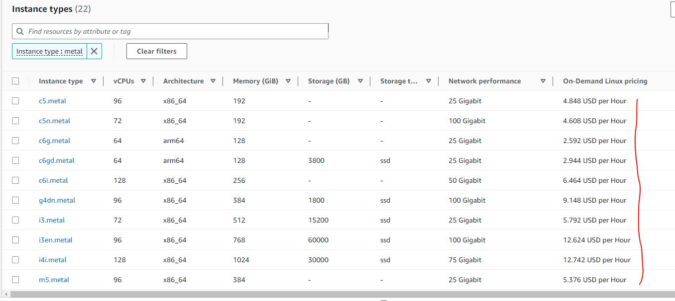
Minikube : prérequis
Virtualisation -> utilisation de EC2 « bare metal ».
Attention à la facturation de ce service -> EC2 c5.metal
CAP DATA - Présentation AllDB © 2019

Slide 14
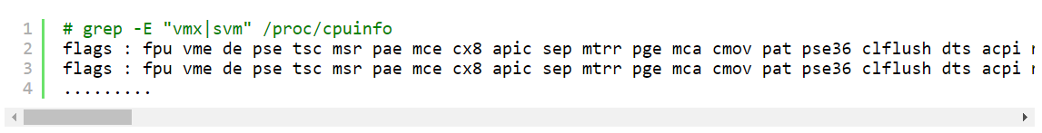
Minikube : prérequis
Un environnement de virtualisation
Le CPU doit supporter la virtualisation
CAP DATA - Présentation AllDB © 2019

Slide 15
Minikube : prérequis
Un environnement de virtualisation
Un gestionnaire de container
VirtualBox
KVM
CAP DATA - Présentation AllDB © 2019

Slide 16
Minikube : prérequis
Utilisation de KVM (Kernel linux Virtual-Machine)
Librairie de virtualisation activée et démarrée
CAP DATA - Présentation AllDB © 2019

Slide 17
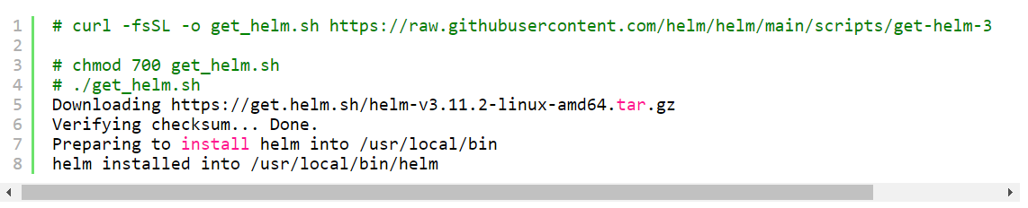
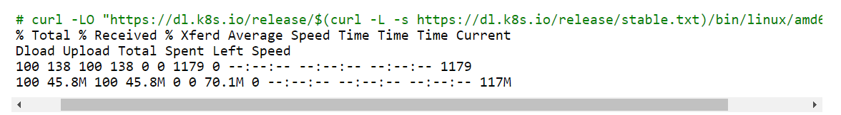
Minikube : prérequis
Installation de helm
HELM nous servira notamment à installer PostgreSQL via des dépôts gérés par « Bitnami »
Installation de l’outil « kubectl »
CAP DATA - Présentation AllDB © 2019

Slide 18
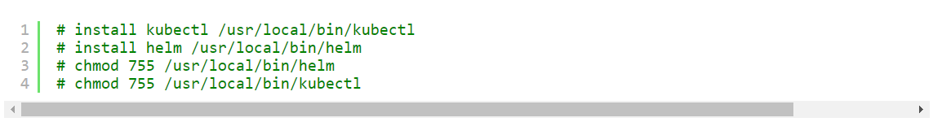
Minikube : prérequis
Déclaration des binaires sur la machine
Puis valider la bonne installation de helm et kubectl
CAP DATA - Présentation AllDB © 2019

Slide 19
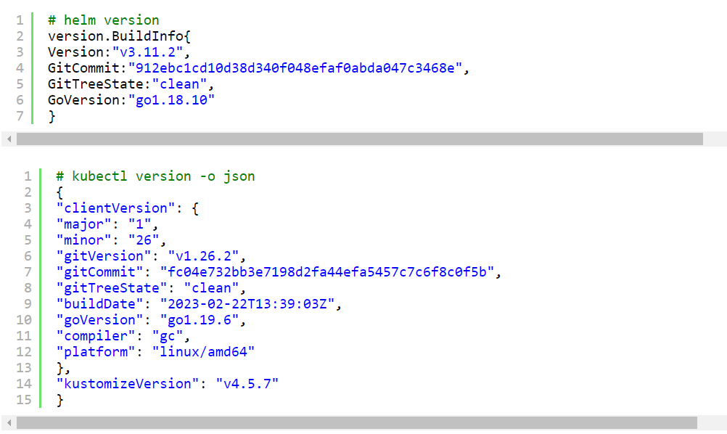
Minikube : prérequis
CAP DATA - Présentation AllDB © 2019

Slide 20
Solution Kubernetes locale Minikube
Installation Minikube
CAP DATA - Présentation AllDB © 2019

Slide 21

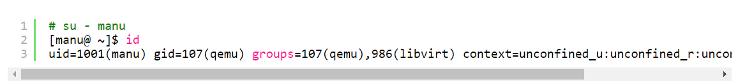
Minikube : installation
Télécharger le binaire et installer dans répertoire des binaires
Installation avec un compte autre que « root »
CAP DATA - Présentation AllDB © 2019

Slide 22
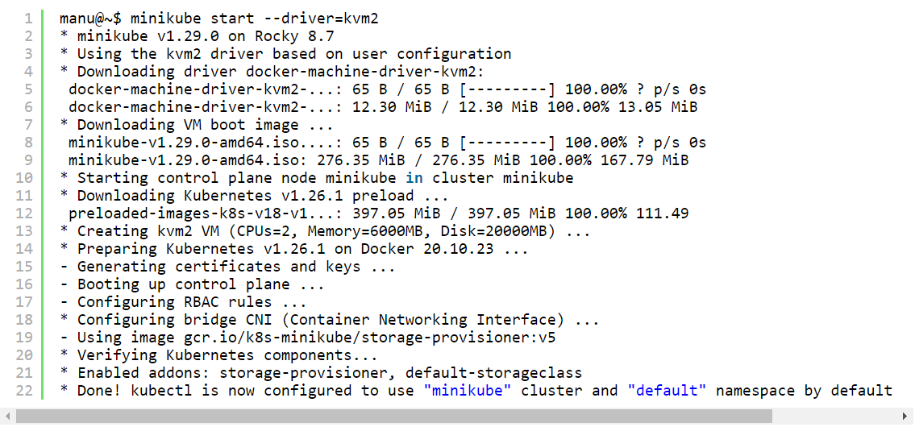
Minikube : installation
1e lancement
CAP DATA - Présentation AllDB © 2019

Slide 23
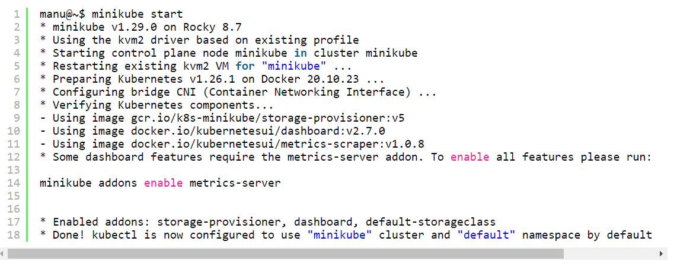
Minikube : installation
Lancements suivants (pas d’option –driver)
CAP DATA - Présentation AllDB © 2019

Slide 24
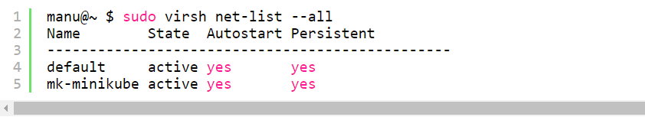
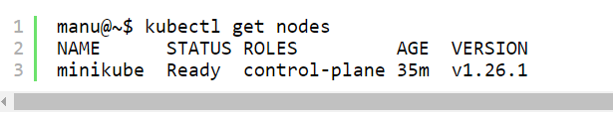
Minikube : installation
Vérifier l’état de la virtualisation
CAP DATA - Présentation AllDB © 2019

Slide 25
Solution Kubernetes locale Minikube
Déployer PostgreSQL
helm
CAP DATA - Présentation AllDB © 2019

Slide 26
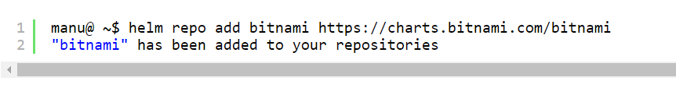
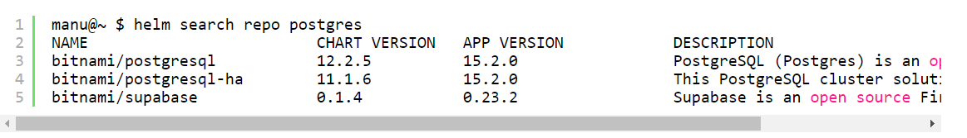
Minikube : installation PostgreSQL
Source dans les dépôts Bitnami -> https://charts.bitnami.com/bitnami.
Utilisation de « helm »
Chercher les versions de PostgreSQL
CAP DATA - Présentation AllDB © 2019

Slide 27
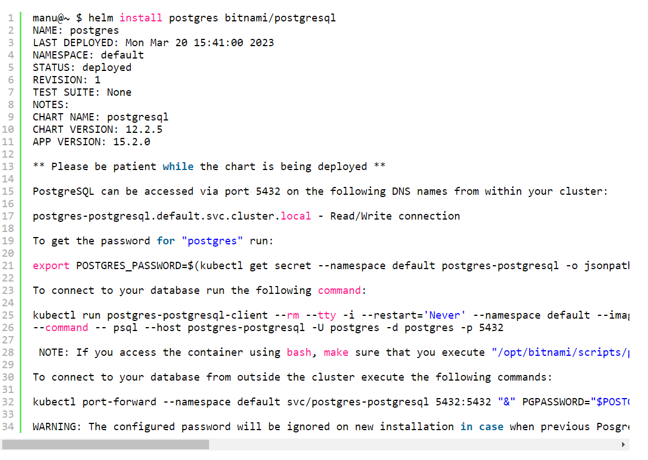
Minikube : installation PostgreSQL
Déployer par exemple, la version 15.2 PostgreSQL
CAP DATA - Présentation AllDB © 2019

Slide 28
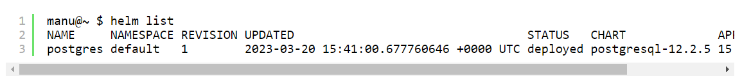
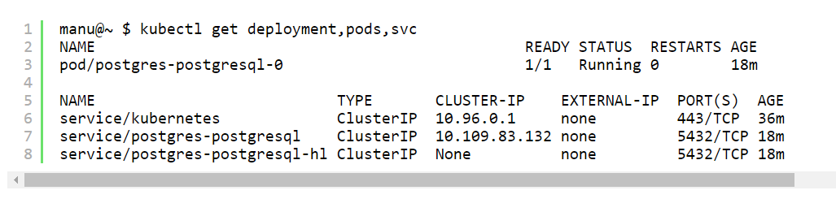
Minikube : installation PostgreSQL
Vérifier le déploiement dans le repository
Puis avec l’outil kubectl
CAP DATA - Présentation AllDB © 2019

Slide 29
Minikube : installation PostgreSQL
Connexion via kubectl
kubectl get secret --namespace default postgres-postgresql -o jsonpath="{.data.postgres-password}" | base64 -d
Le password peut être enregistré dans une variable par mesure de sécurité et ergonomie
export PGPASS=$(kubectl get secret --namespace default postgres-postgresql -o jsonpath="{.data.postgres-password}" | base64 --decode)
CAP DATA - Présentation AllDB © 2019

Slide 30
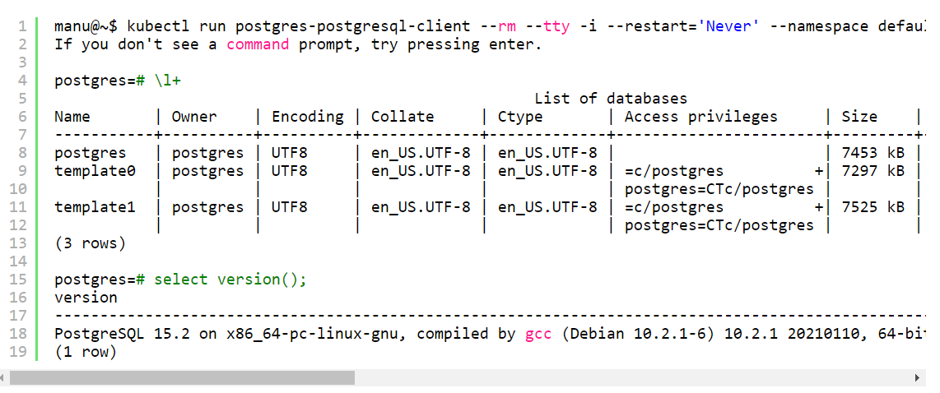
Minikube : installation PostgreSQL
Connexion à cette instance
CAP DATA - Présentation AllDB © 2019

Slide 31
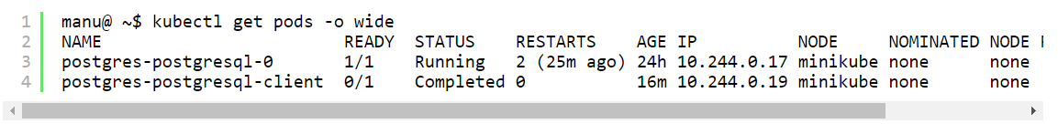
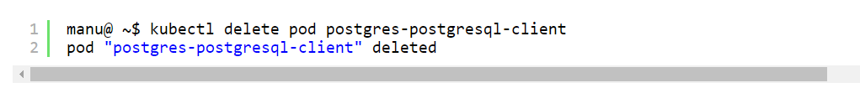
Minikube : installation PostgreSQL
Minikube crée automatiquement un « pod » dédié pour le client psql lorsque l’on lance une connexion
Celui-ci est supprimé automatiquement une fois les connexions arrêtées. Il est aussi possible de supprimer manuellement ce « pod ».
CAP DATA - Présentation AllDB © 2019

Slide 32
Solution Kubernetes locale Minikube
Déployer PostgreSQL
manuellement
CAP DATA - Présentation AllDB © 2019

Slide 33
Minikube : installation PostgreSQL
Utilisation de fichiers YAML (Yet Another Markup Language)
Fichiers lisibles facilement afin de définir une configuration dans Kubernetes.
Permet de définir une confuiguration personnelle (valeurs dans postgreSQL.conf, base utilisateur, rôle applicatif ….)
Portabilité de la configuration via échanges de fichiers YAML
CAP DATA - Présentation AllDB © 2019

Slide 34
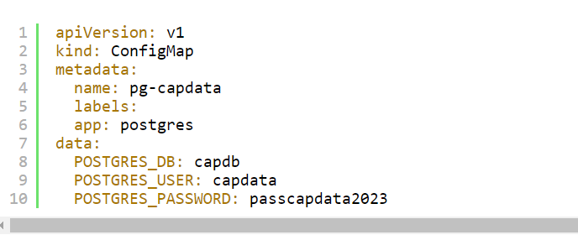
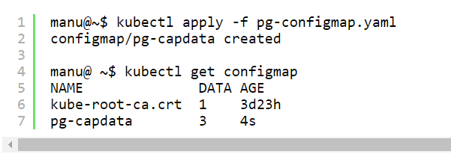
Minikube : installation PostgreSQL
Configuration instance
Fichier YAML ‘ConfigMap’ utilisé pour les spécificités de configuration de l’instance
CAP DATA - Présentation AllDB © 2019

Slide 35
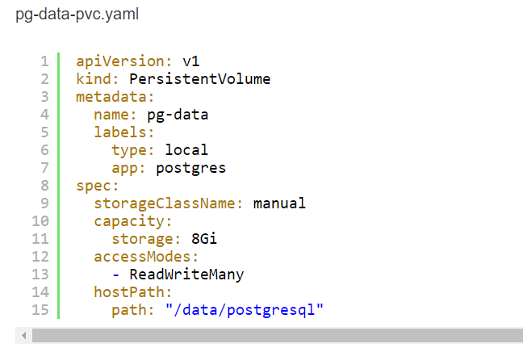
Minikube : installation PostgreSQL
Les volumes
Afin de ne pas perdre les données de notre instance, nous construirons dans notre environnement Kubernetes des volumes persistés
Volume
CAP DATA - Présentation AllDB © 2019

Slide 36
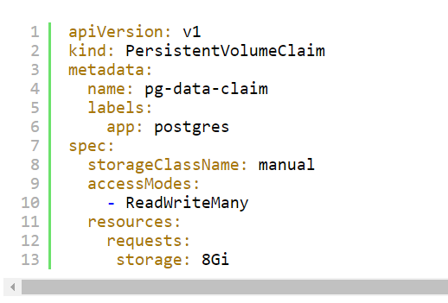
Minikube : installation PostgreSQL
Les volumes
Volume claim
CAP DATA - Présentation AllDB © 2019

Slide 37
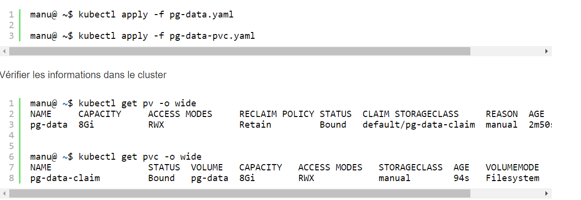
Minikube : installation PostgreSQL
Les volumes
Vérifier leurs états
CAP DATA - Présentation AllDB © 2019

Slide 38
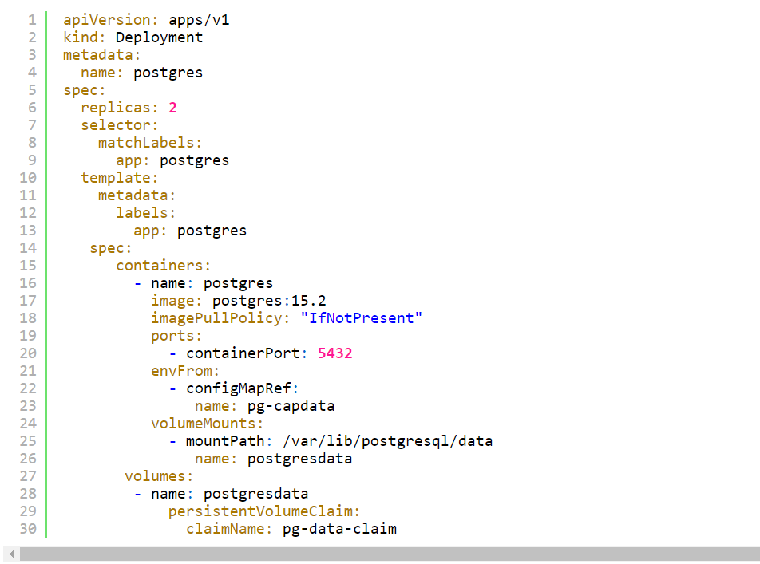
Minikube : installation PostgreSQL
déploiement
CAP DATA - Présentation AllDB © 2019

Slide 39
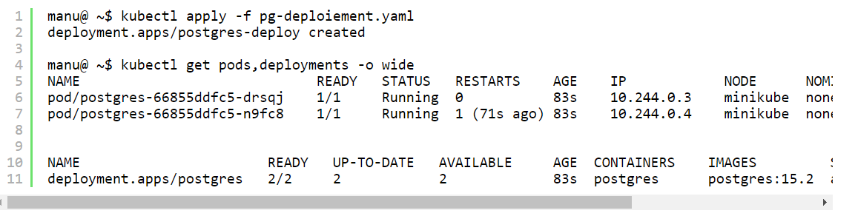
Minikube : installation PostgreSQL
Vérification des pods
CAP DATA - Présentation AllDB © 2019

Slide 40
Solution Kubernetes locale Minikube
Exploitation PostgreSQL
CAP DATA - Présentation AllDB © 2019

Slide 41
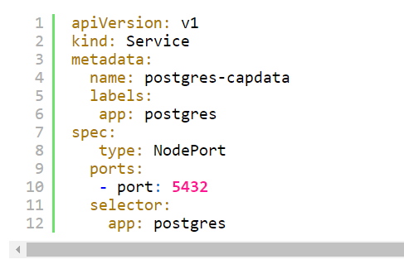
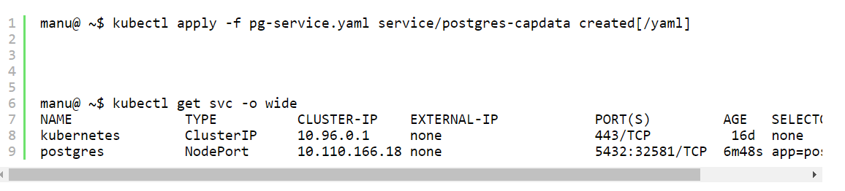
Minikube : installation PostgreSQL
Service pour la connexion externe avec PostgreSQL
CAP DATA - Présentation AllDB © 2019

Slide 42
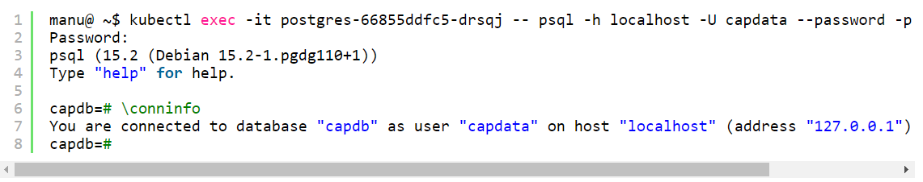
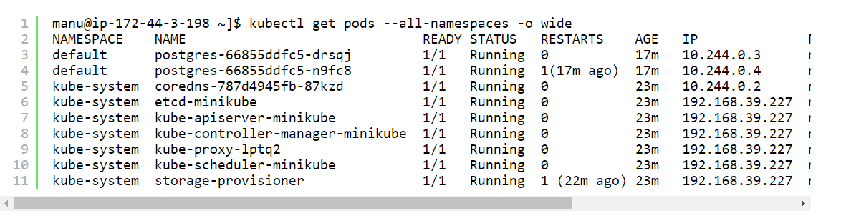
Minikube : exploitation PostgreSQL
Connexion PostgreSQL.
Connexion via kubectl
Trouver l’adresse IP du cluster
CAP DATA - Présentation AllDB © 2019

Slide 43
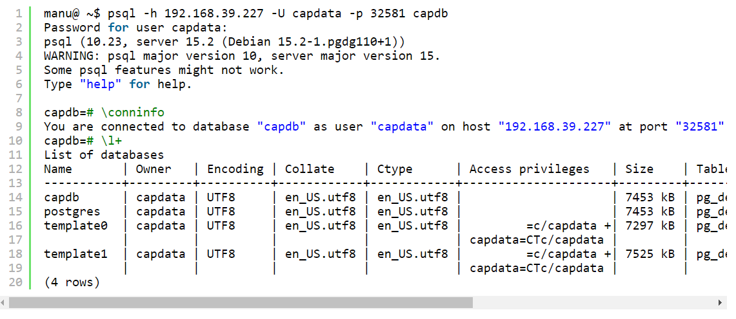
Minikube : exploitation PostgreSQL
L’IP de notre cluster est 192,168,39,227. Télécharger l’outil « psql » du package client PostgreSQL pour pouvoir se connecter à l’instance.
CAP DATA - Présentation AllDB © 2019

Slide 44
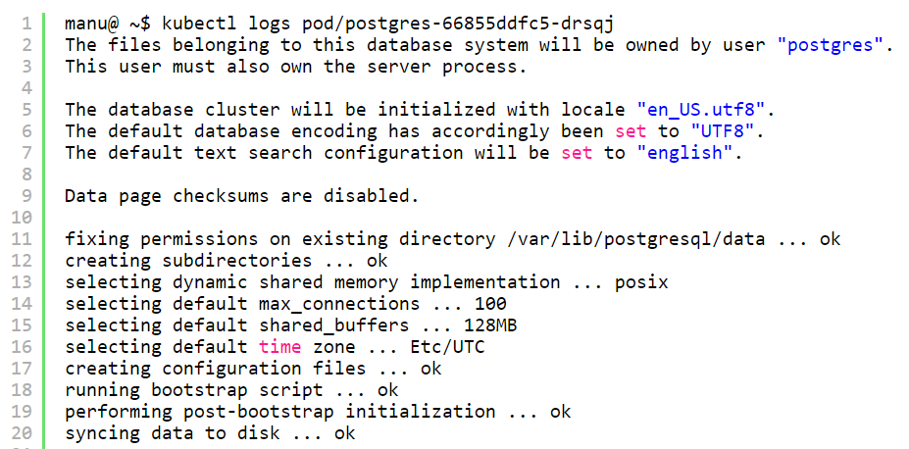
Minikube : exploitation PostgreSQL
Exploitation des logs de PostgreSQL
Utiliser kubectl pour lire le log PostgreSQL. Repérer le nom du « pod » de notre instance PostgreSQL.
CAP DATA - Présentation AllDB © 2019

Slide 45

CAP DATA - Présentation AllDB © 2019

